Slide 1
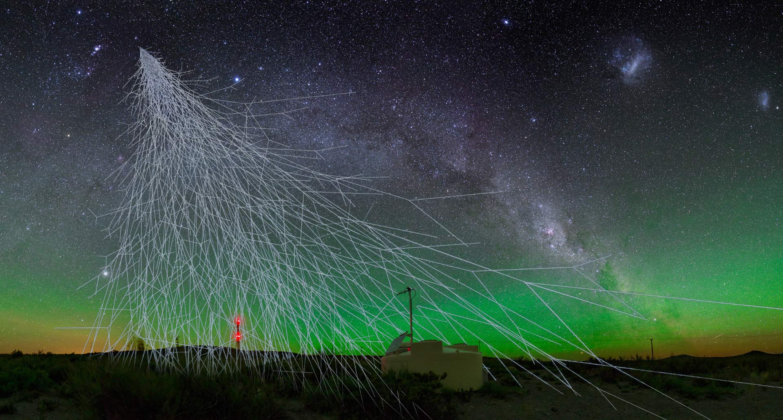
Observatório Pierre Auger

Slide 2
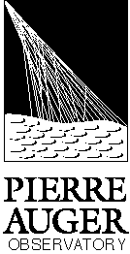
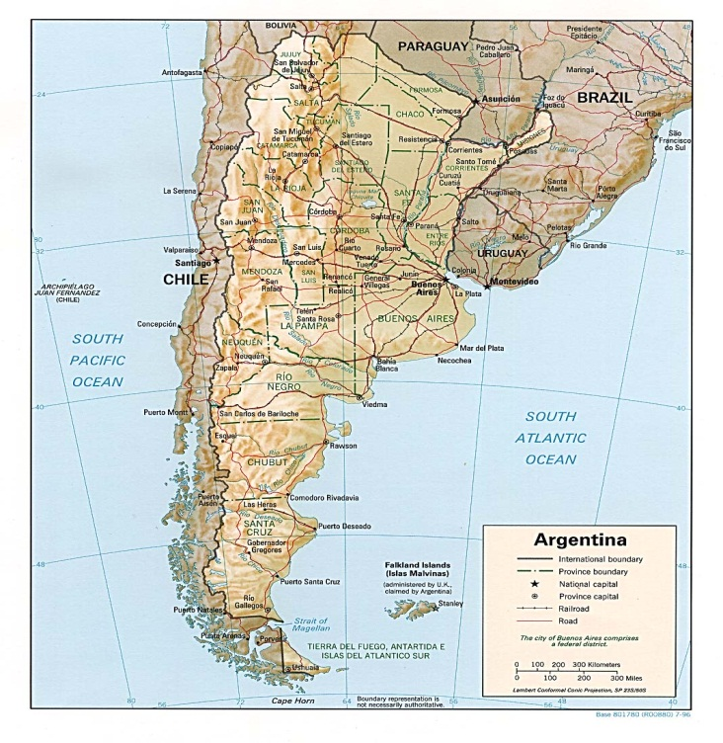
Observatório Pierre Auger
O Observatório Pierre Auger tem por objetivo o estudo de raios cósmicos de energias ultra altas, as partículas mais energéticas que conhecemos.
Raios cósmicos chegam continuamente à Terra vindas de todas as direções.
Queremos estudar as suas características e saber quais são as fontes astrofísicas e os processos de aceleração que os originaram.

Slide 3
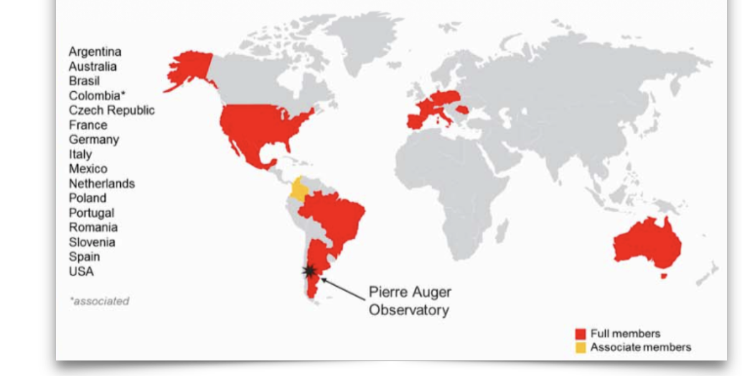
O Observatório foi construído e é operado por uma
colaboração internacional de ∼450 pesquisadores de 17 países
Argentina
Alemanha
Austrália
Bélgica
Brasil
Colômbia
Eslovênia
Espanha
Estados Unidos
França
Itália
México
Países Baixos
Peru
Polonia
Portugal
República Tcheca

Slide 4
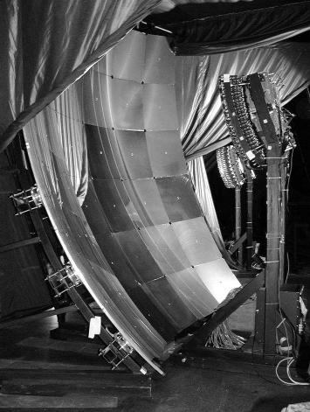
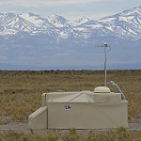
Observatório Pierre Auger
O Observatório está localizado na Argentina e cobre uma área de 3000 km², correspondente a duas vezes a área da cidade de São Paulo. Está tomando dados continuamente desde 2004.
As lentes corretoras dos 27 telescópios e
metade dos 1660 detectores de superfície foram fabricados no Brasil com o apoio de FAPESP, CNPq, FINEP e MICTI.
A partir de 2008, novos detectores
foram sendo gradualmente acrescentados.
4

Slide 5
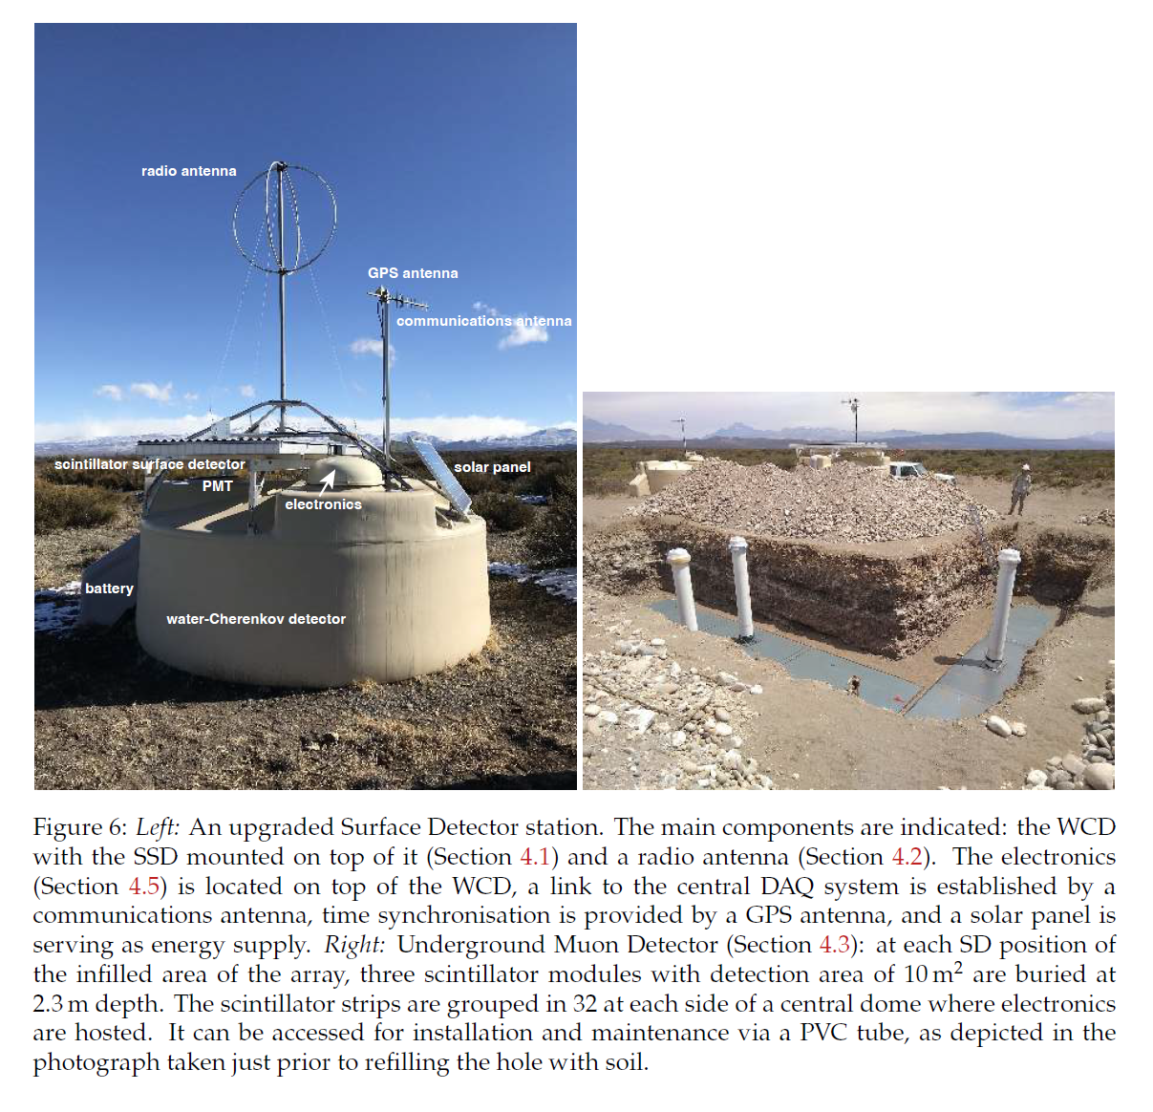
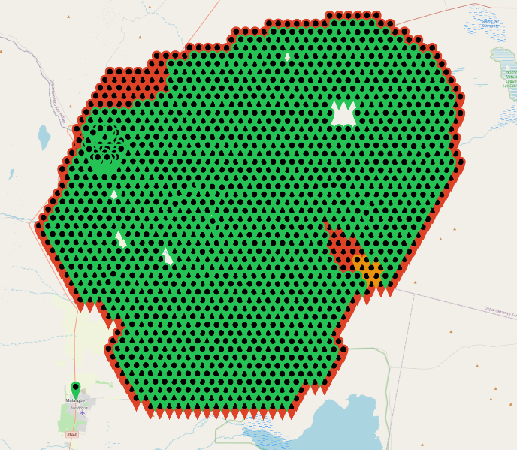
AugerPrime
Cintiladores no topo
Eletrônica moderna
Desde 2015, o Observatório Pierre Auger vem passando por uma modernização de seus equipamentos denominada AugerPrime.
Foram adicionados cintiladores e fotomultiplicadoras aos detectores de superfície, instalados detectores subterrâneos de múons e novas antenas de rádio. A eletrônica de aquisição de dados foi totalmente substituída e modernizada.
Detectores subterrâneos
de múons
Com a entrada em operação do novo AugerPrime neste ano, encerra-se a Fase I do Observatório Auger e inicia-se a Fase II.

Slide 6
Destaques após 20 anos de operação
Mais de 130 publicações em revistas internacionais de renome com mais de 12.000 citações (excluindo autocitações)
Mas de 800 apresentações em conferências internacionais e nacionais
38 doutores formados
Determinação do espectro de energia e confirmação da supressão do fluxo em energias extremas
Anisotropia dipolar nas direções de chegada e correlações com galáxias berçário e núcleos ativos de galáxias
Determinação das massas dos raios cósmicos de energias extremas
Física de partículas em altas energias: medidas de seções de choque em interações a energias acima das conseguidas em aceleradores e testes de modelos de interações
Estudo das características de interações de partículas com energias extremas na atmosfera
Procura por fontes astrofísicas de nêutrons, fótons e neutrinos, estabelecendo limites superiores de fluxo
Neutrinos/fótons em coincidência com ondas gravitacionais
Sinais de rádio originados de chuveiros atmosféricos de partículas
Ciência atmosférica: monitoramento e fenômenos atmosféricos
Testes de modelos astrofísicos

Slide 7
Atividades previstas para a próxima década
O investimento da Colaboração na modernização do Observatório foi de ∼US$ 15 milhões.
Presentemente, a Colaboração Auger está comissionando os novos detectores instalados para a Fase II de operação com o AugerPrime.
As atividades previstas para os próximos dez anos concentram-se em:
  Calibração e Manutenção dos novos detectores
  Operação e tomadas de dados com os novos detectores
  Análise dos novos dados com as mais sofisticadas técnicas estatísticas incluindo aplicação de redes neurais.
  Formação de recursos humanos qualificados (já formamos 38 doutores)

Slide 8
Participantes do Brasil em 2024
16 docentes doutores
1 pós-doutor
∼25 estudantes de mestrado e doutorado

Slide 9
Instituições Participantes do Brasil
Centro Brasileiro de Pesquisas Físicas (CBPF)
Centro Federal de Educação Tecnológica Celso Suckow da Fonseca (Cefet/RJ)
Escola de Engenharia de Lorena (EEL- USP)
Universidade Federal Fluminense (UFF)
Instituto Federal de Educação, Ciência e Tecnologia do Rio de Janeiro (IFRJ)
Universidade Federal do Rio de Janeiro (UFRJ)
Instituto de Física Universidade de São Paulo (IFUSP)
Universidade Federal de Campina Grande (UFCG)
Universidade Estadual de Feira de Santana (UEFS)
Universidade Federal do ABC (UFABC)
Universidade Federal do Paraná (UFPR)
Universidade Estadual de Campinas (UNICAMP)
Instituto de Física USP ‐ São Carlos (IFSC-USP)

Slide 10
Custos de Operação do Observatório Auger
Em 2024, o custo anual individual por doutor é de US$ 8.927,00.
Estudantes de pós-graduação são isentos de pagamento.
Em 2024 somos 17 doutores do Brasil (∼9% do total), significando uma contribuição anual brasileira de US$ 151.760,00.
Os custos de operação têm sido compartilhados entre FAPESP, CNPq e RENAFAE/MCTI.

Slide 11
Muito obrigada pela atenção!
Contato: carola@ifi.unicamp.br

